Slide 1
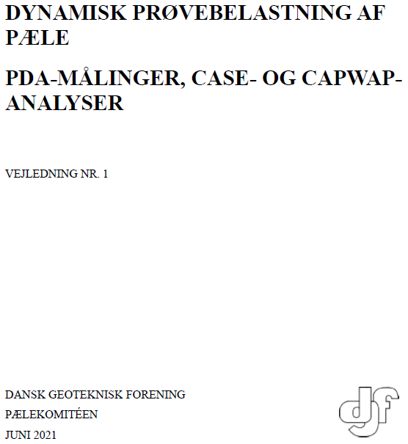

Slide 2
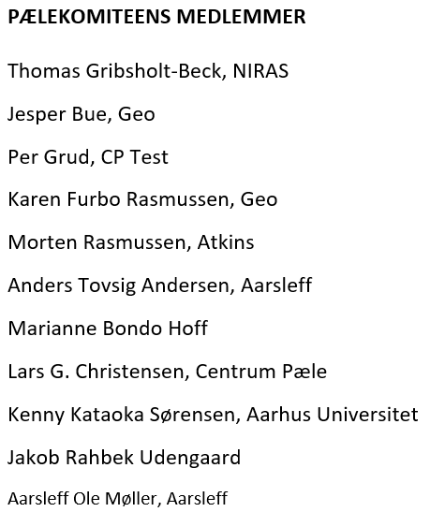

Slide 3
Pælekomiteens arbejde
2018-2021 Dynamisk prøvebelastning af pæle
- Herunder vidensoverdragelse fra Rikard Skov og Hans Denver
Jan 2020 + jan 2021
prEN 1997-3: Eurocode 7: Geotechnical design — Part 3: Geotechnical structures
Kommentere på kapitel 6 Piled foundation og det tilhørende Annex C
- På opfordring fra normudvalget S-1997
Maj 2020
Kommentarer og ændringsforslag til nyt Nationalt Anneks til EC7-1

Slide 4
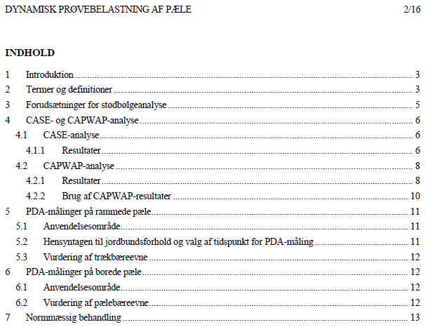

Slide 5
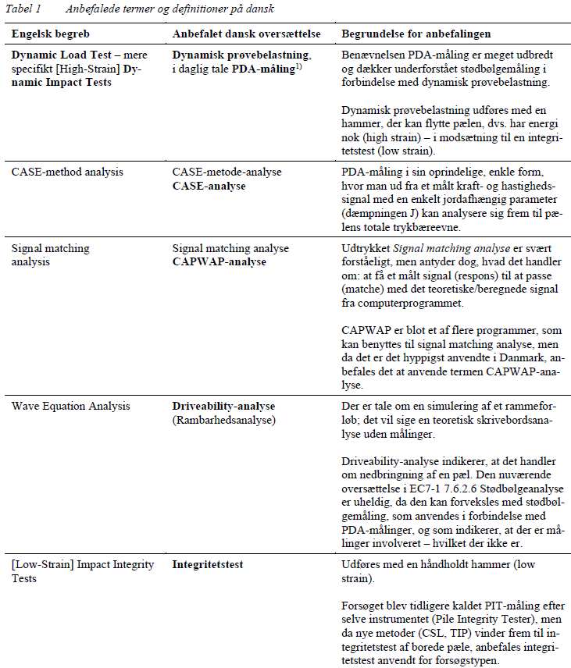
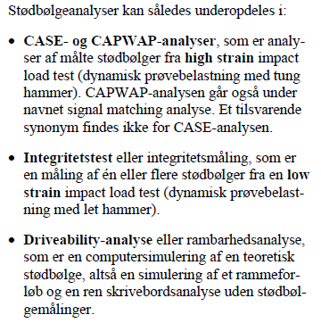

Slide 6
Gennemgang af forudsætninger og nødvendigt grundlag
- Geotekniske undersøgelser
- Rammejournaler/borejournaler
- Hammerstørrelse
- Brudbæreevne
- Borede pæle

Slide 7
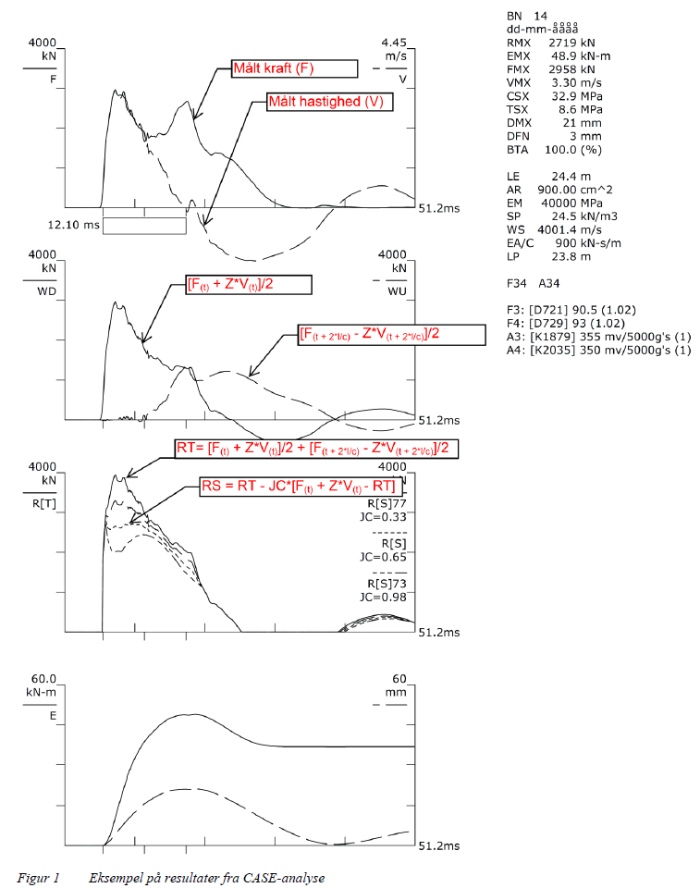
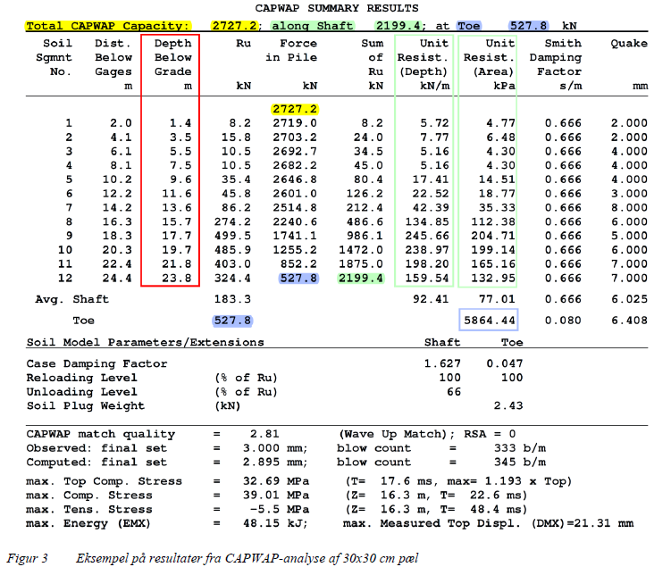

Slide 8
Beskrivelse af og vejledning om, hvordan man skal forholde sig til:
- Fordeling af overflademodstand på de enkelte pælestykker
- Negativ overflademodstand/asfaltering
- Trækbæreevne
- CAPWAP-resultater kontra produktionspæle

Slide 9
Beskrivelse af, hvad PDA-målinger kan bruges til
- Vurdering af bæreevne
- Integritet
- Bæreevneudvikling

Slide 10
Vejledninger i fht. normen:
Korrelationsfaktorer
Konkretisering af det kvalitative begreb ”repræsentativ”
- Installationsmetode
- Pæledimension
- Jordbundsforhold
- Geotekniske forundersøgelser
- Antal prøvepæle
- Antal dynamiske prøvebelastninger

Slide 11
Vejledninger i fht. normen:
Korrelationsfaktorer
Konkretisering af det kvalitative begreb ”repræsentativ”
- Installationsmetode
- Pæledimension
- Jordbundsforhold
- Geotekniske forundersøgelser
- Antal prøvepæle
- Antal dynamiske prøvebelastninger
NB: Vejledningen er IKKE en endeliggyldigt fremgangsmåde
- Der skal altid foretages en projektspecifik ingeniørmæssig vurdering.

Slide 12
Afrunding
Spørgsmål

Slide 13
Afrunding
Spørgsmål
Nye medlemmer af pælekomiteen
Pælekomiteens videre arbejde
- Medlemmer af DGF, der har viden om borede pæle
Kontakt Thomas Gribsholt-Beck, GRB@NIRAS.dk

Slide 14
Tak for jeres opmærksomhed

Slide 15
Link til vejledningen: Dynamisk prøvebelastning af pæle
https://danskgeotekniskforening.dk/sites/default/files/pdf/Vejledninger/DGF-vejledning%201%20-%20Dynamisk%20prøvebelastning%20af%20pæle%2C%20juni%202021ny.pdf

